Slide 1
小論文と作文の違い

Slide 2
作文と小論文はここが違う！
と を比べることで、小論文の特徴と書くときのポイントを確認します。
作文
小論文

Slide 3
作文
小論文
次の例題について、 と の例を、それぞれ読んでみましょう。
〈例題〉
うそをつくということについて、あなたはどのように考えますか。

Slide 4
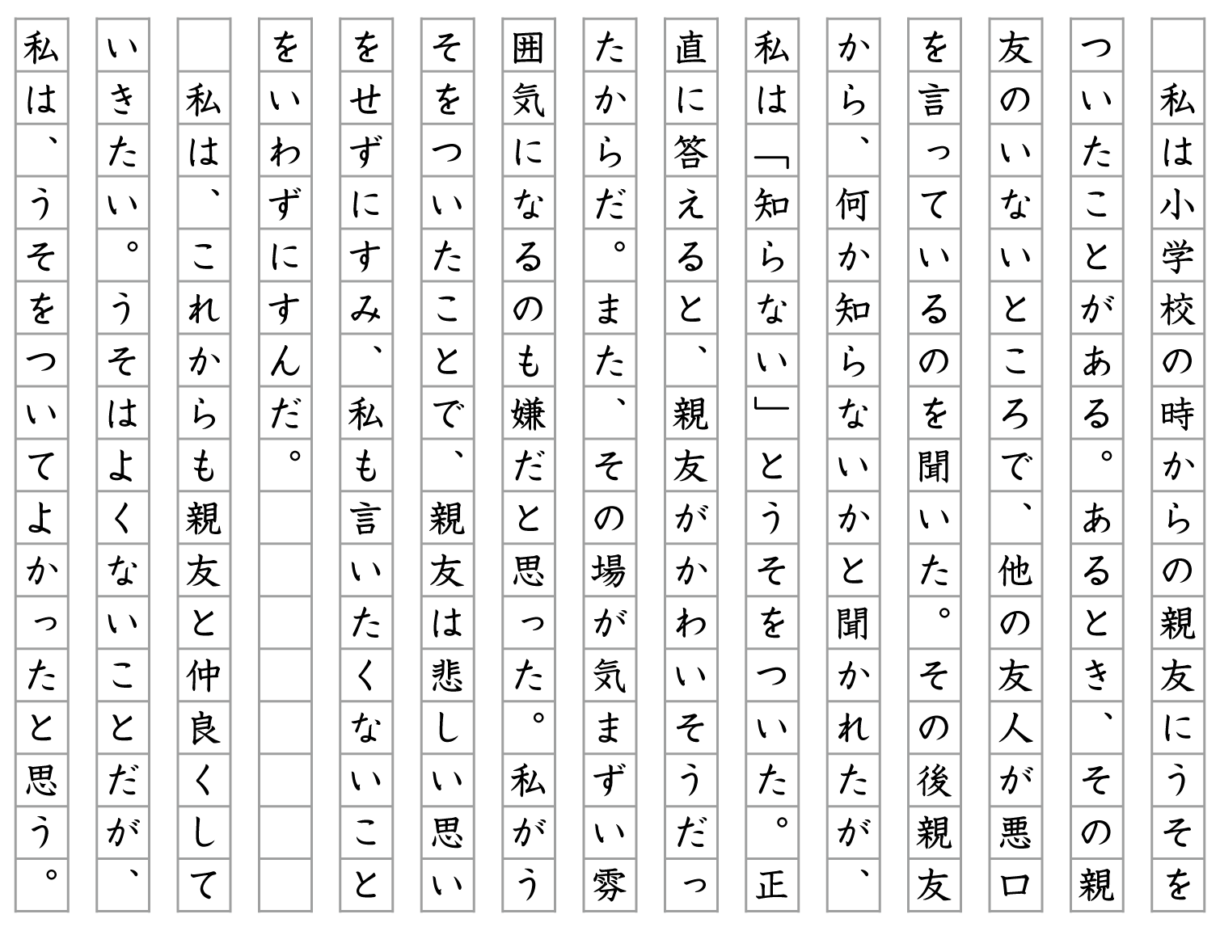
作文

Slide 5
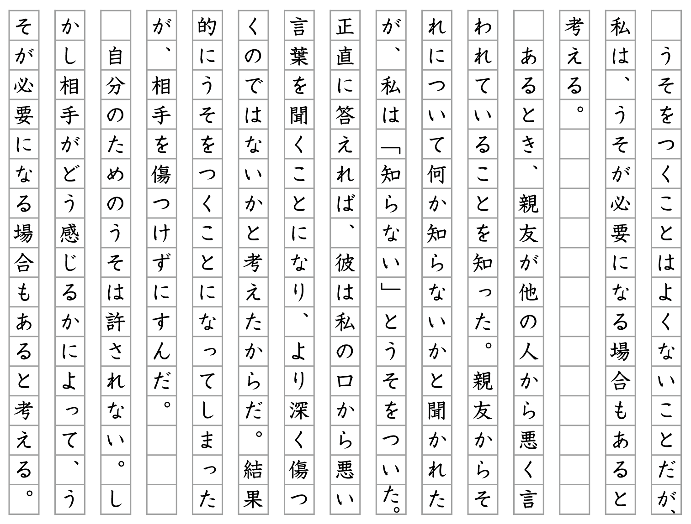
小論文

Slide 6
小論文の特徴
は、与えられた題について、自分の経験や思ったことを自由に書く文章です。
一方 は、問われたことに対して自分の意見を述べ、他の人が読んだときに確かにそうだなと納得できるように根拠や理由を示す文章です。
作文
小論文

Slide 7
小論文
の
①書き出し/②具体例/③まとめ
について確認していきます。

Slide 8
①書き出しのポイント
小論文
では、読み手に自分の意見を伝えるために、書き出しではっきり問題に答え、意見を示します。

Slide 9
小論文

Slide 10
小論文
の書き出し
「うそが必要になる場合もあると考える。」
⇒書き出しではっきり問題に答えています。
これがこの小論文の意見です。

Slide 11
の書き出しを見てみ
ましょう。
作文

Slide 12
作文

Slide 13
作文
の書き出し
明確に問題に答えていません。
⇒いきなり自分の体験談が始まっています。
意見が分かりづらいので、 小論文とし
てはよくありません。

Slide 14
②具体例のポイント
小論文
では、自分がなぜこういう意見を持ったのか、その根拠や理由を具体例で説明します。自分の気持ちを優先せず、しっかり根拠を示します。

Slide 15
小論文
根拠
具体例

Slide 16
小論文
の具体例
「正直に答えれば親友がより深く傷つくのではないかと考えたからだ」
⇒自分の気持ちではなく、
意見に対する根拠を書いています。

Slide 17
の具体例を見てみ
ましょう。
作文

Slide 18
作文

Slide 19
作文
の具体例
「かわいそうだ」「嫌だと思った」と、自分の感情を強く表現しています。
⇒作文でよく使う「好きだ」「嫌だ」 「悲しい」
「楽しい」という自分の感情を表す表現は、
小論文ではできるだけ使わないように書
きます。

Slide 20
③まとめのポイント
小論文
のまとめ部分では、書き出し
の意見をもう一度述べます。

Slide 21
小論文

Slide 22
小論文
のまとめ
「うそが必要になる場合もあると考える」。
⇒書き出しで挙げた意見と同じ意見を
示しています。

Slide 23
のまとめを見てみ
ましょう。
作文

Slide 24
作文

Slide 25
作文
のまとめ
「うそをついてよかったと思う」と、自分の感想を書いています。
⇒小論文ではまとめでも自分の意見を示し
ます。できるだけ「私は○○と思う」と書か
ないのがコツです。

Slide 26
「小論文の特徴」を確認
小論文
は、問われたことに対して自分の意見を述べ、他の人が読んだときに確かにそうだなと納得できるように根拠や理由を示す文章です。

Slide 27
ポイントを確認
①書き出し →はっきり問題に答える
②具体例 →根拠や理由を説明する
③まとめ →書き出しの意見をもう一度
述べる

Slide 28
の出題形式
小論文
テーマ型小論文：設問文のみ
→自分の経験をもとに考えを述べます。
課題文型小論文：設問文＋課題文
→文章の読解力が求められます。
資料型小論文：設問文＋グラフ、表など
→資料が正しく読み取れるかが問われます。

